Slide 1



UNIVERSIDAD NACIONAL AGRARIA
Centro Nacional de Información y Documentación Agropecuaria
(CENIDA)
USO DE SOFTWARE DE ADMINISTRACION BIBLIOGRÁFICA
CENIDA
KM. 12 ½ carretera norte. Managua, Nicaragua
Apartado 1487
Teléfono: 22331871- E-mail: cenida@ci.una.edu.ni

Slide 2

UNIVERSIDAD NACIONAL AGRARIA
Centro Nacional de Información y Documentación Agropecuaria
(CENIDA)
Creado por George Mason University
Código abierto
Sincronización versión web y local
7400 estilos distintos
300MB. Almacenamiento
+35 idiomas

Slide 3



UNIVERSIDAD NACIONAL AGRARIA
Centro Nacional de Información y Documentación Agropecuaria
(CENIDA)
Zotero para la búsqueda de información
Inicio de trabajo de investigación
Delimitar el tema
Revisión bibliográfica

Slide 4

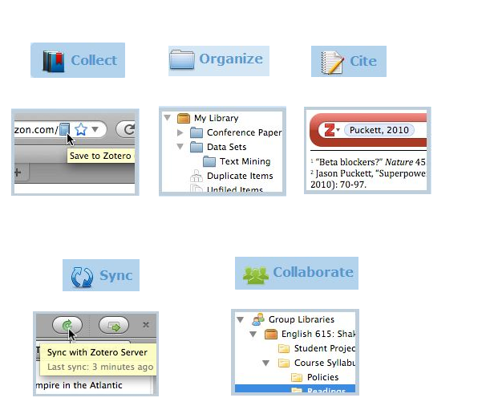
UNIVERSIDAD NACIONAL AGRARIA
Centro Nacional de Información y Documentación Agropecuaria
(CENIDA)
Organizar la información
Identificados y seleccionados los recursos bibliográficos que se necesitan, el problema que se tiene que resolver es cómo organizarlos.
Para gestionar ese cúmulo de información existen programas que permiten recolectar y organizar los documentos en su propia biblioteca, facilitando así la tarea. (Jorquera, Caprile, y Arroyo, 2015)

Slide 5
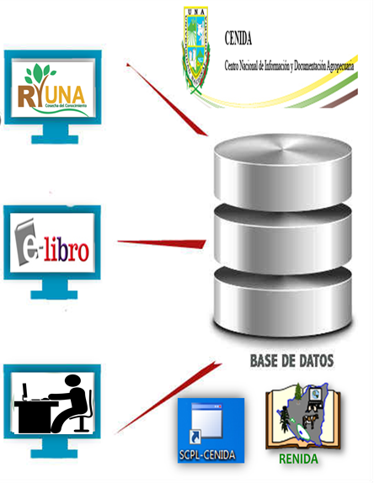


UNIVERSIDAD NACIONAL AGRARIA
Centro Nacional de Información y Documentación Agropecuaria
(CENIDA)
Gestores de referencias bibliográficas
Son programas que permiten administrar las fuentes, importando los datos de referencias, obtenidos desde (bases de datos, revistas electrónica, paginas web, etc.) o incluirlos manualmente.
Para poder generar citas y referencias
Con el formato seleccionando
ISO 690 ISO 690-2 MLA IICA
VANCOUVER APA HARVARD

Slide 6
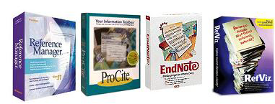


UNIVERSIDAD NACIONAL AGRARIA
Centro Nacional de Información y Documentación Agropecuaria
(CENIDA)
Tipos de gestores bibliográficos
Gestores de referencias clásicos- años 80. se caracterizan porque necesitan ser instalados en el ordenador.
Gestores en la web 2.0- año 2008 permiten tener acceso a nuestra base de datos de referencias desde cualquier ordenador.
Gestores (Redes sociales), año 2010. Añaden a las funcionalidades de los gestores de referencias las posibilidades que ofrecen las redes sociales para compartir y descubrir información (Poliscience-Biblioteca UPV, s.f.).

Slide 7

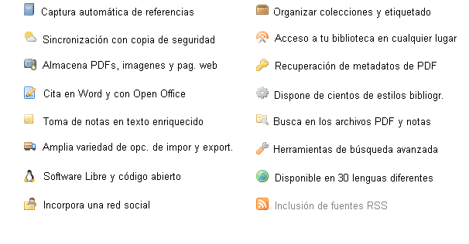
UNIVERSIDAD NACIONAL AGRARIA
Centro Nacional de Información y Documentación Agropecuaria
(CENIDA)
¿Qué hace Zotero?

Slide 8
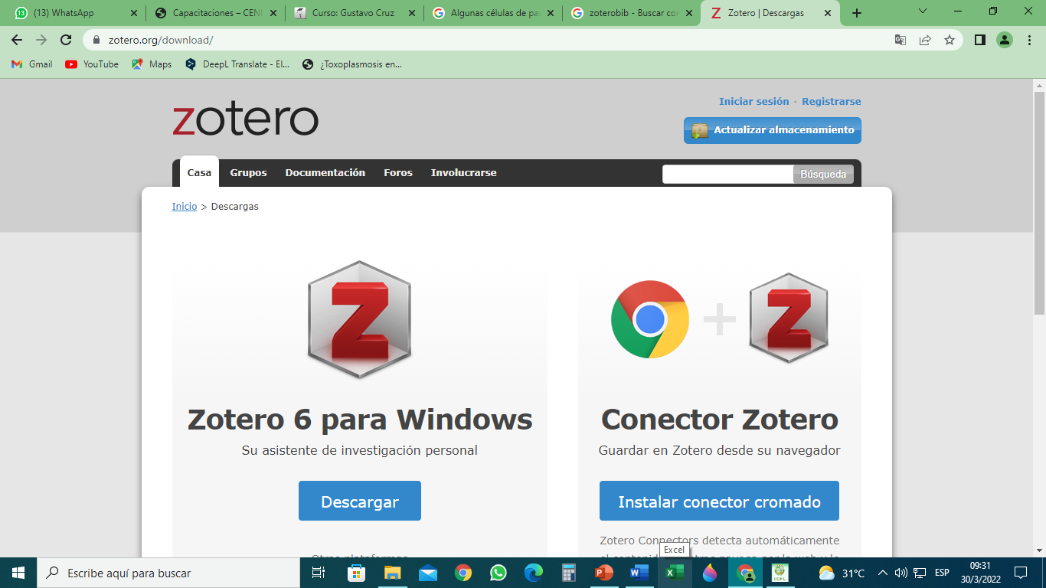
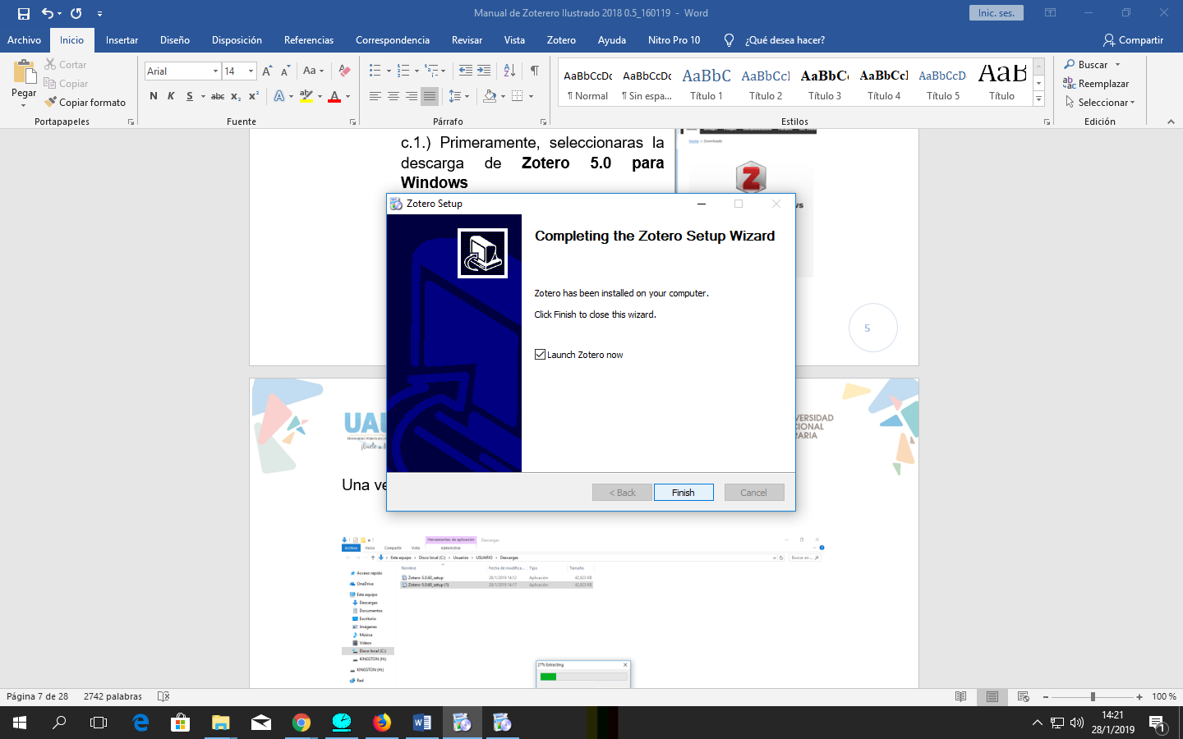
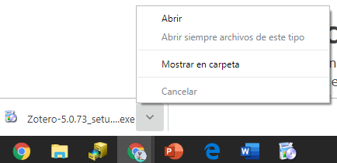
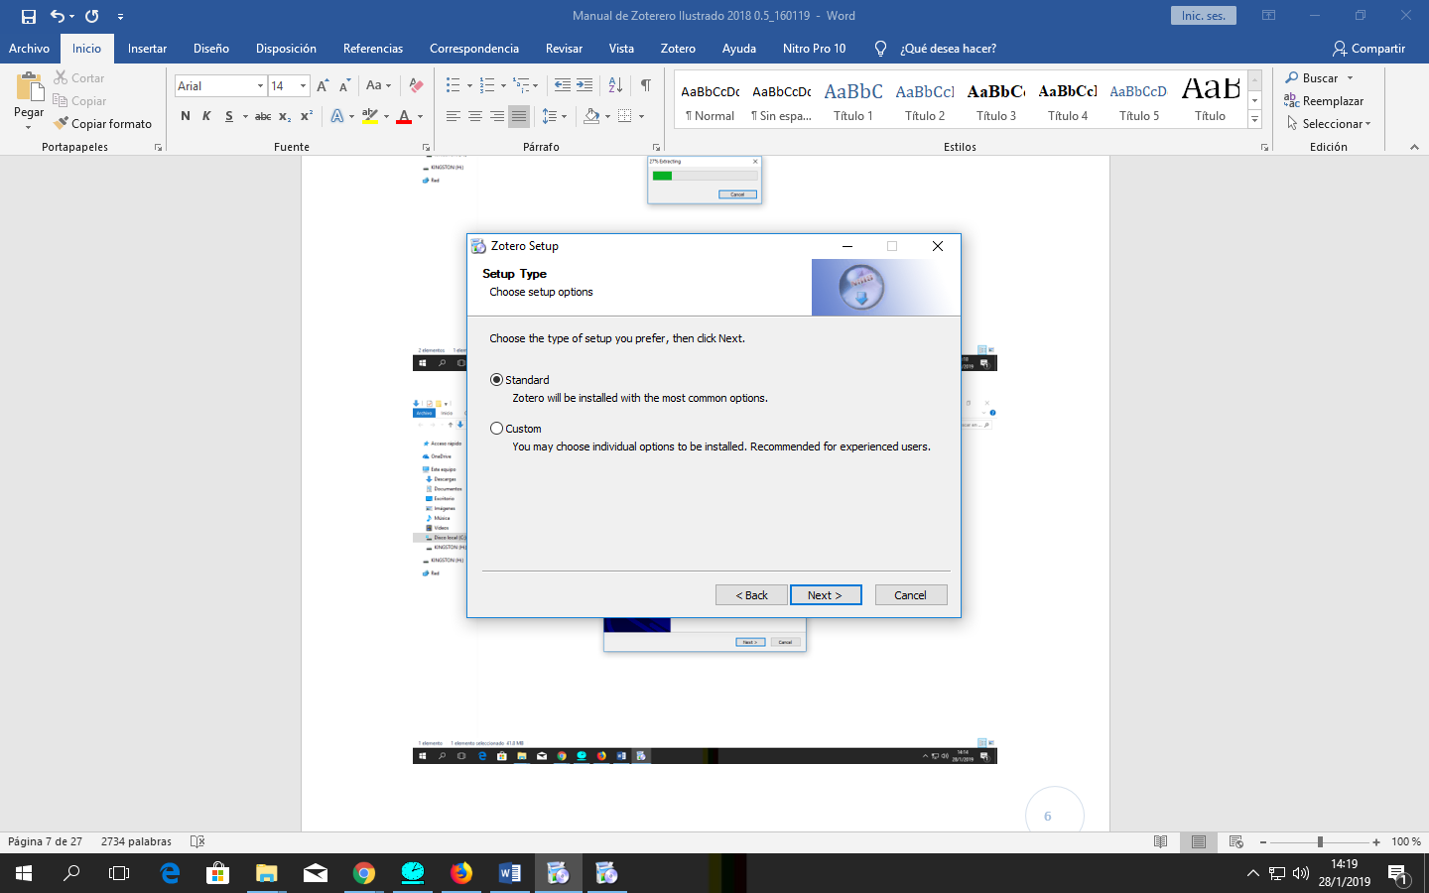
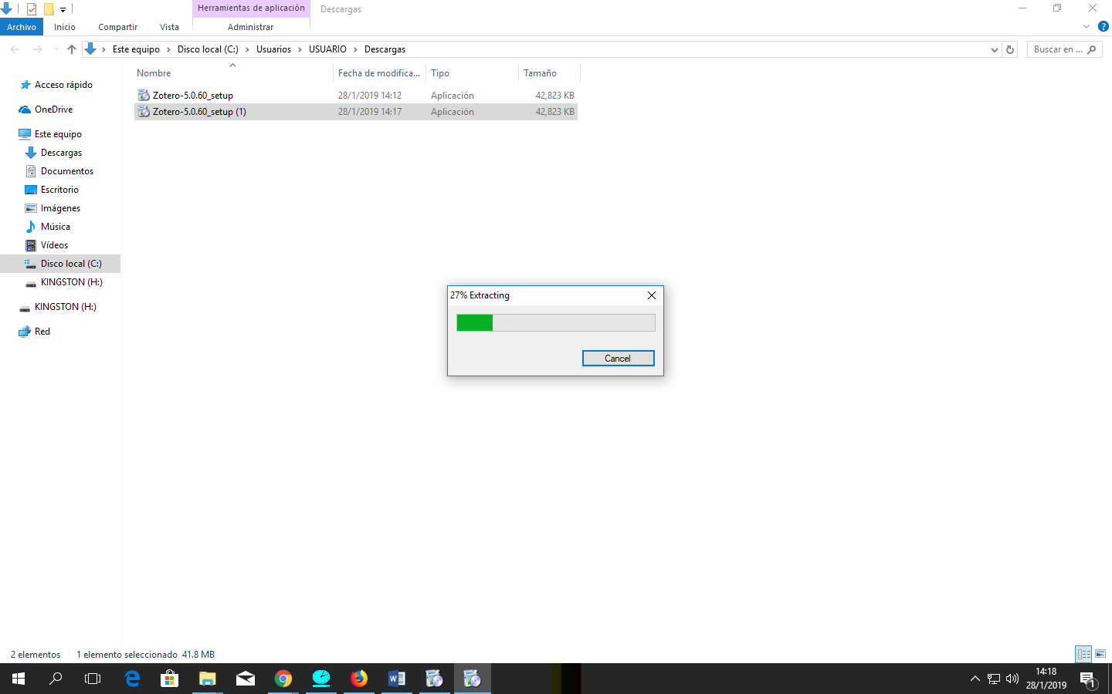
UNIVERSIDAD NACIONAL AGRARIA
Centro Nacional de Información y Documentación Agropecuaria
(CENIDA)
Instalar el plugin en Firefox
Hay que abrir Chrome e ir a la página de descarga de Zotero: www.zotero.org/download/
Se debe hacer click en “Zotero 6.0 para windows”
CENIDA
KM. 12 ½ carretera norte. Managua, Nicaragua
Apartado 1487
Teléfono: 22331871- E-mail: cenida@ci.una.edu.ni

Slide 9
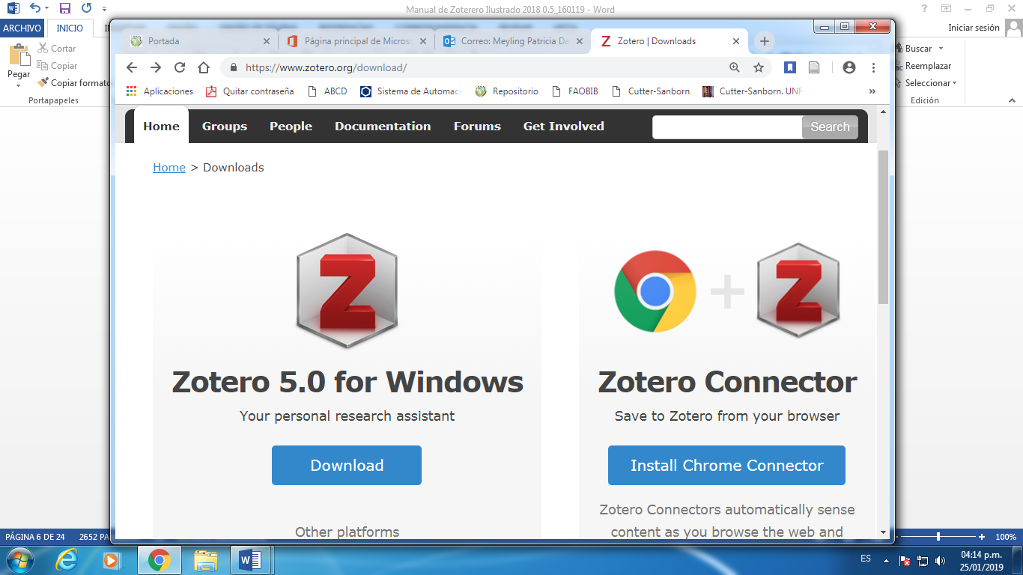
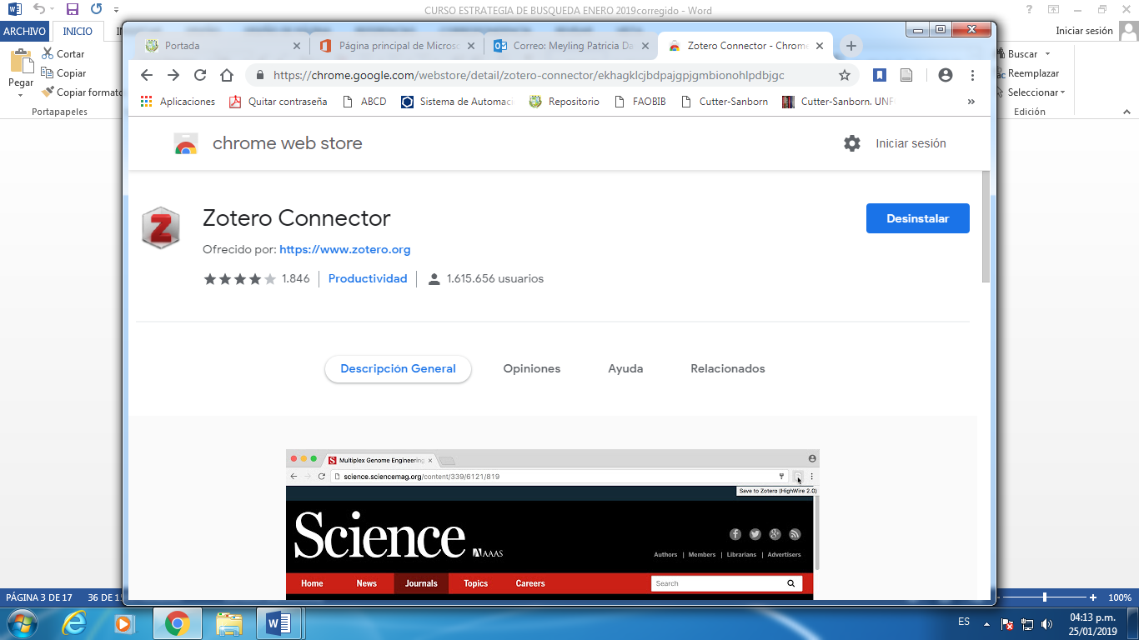
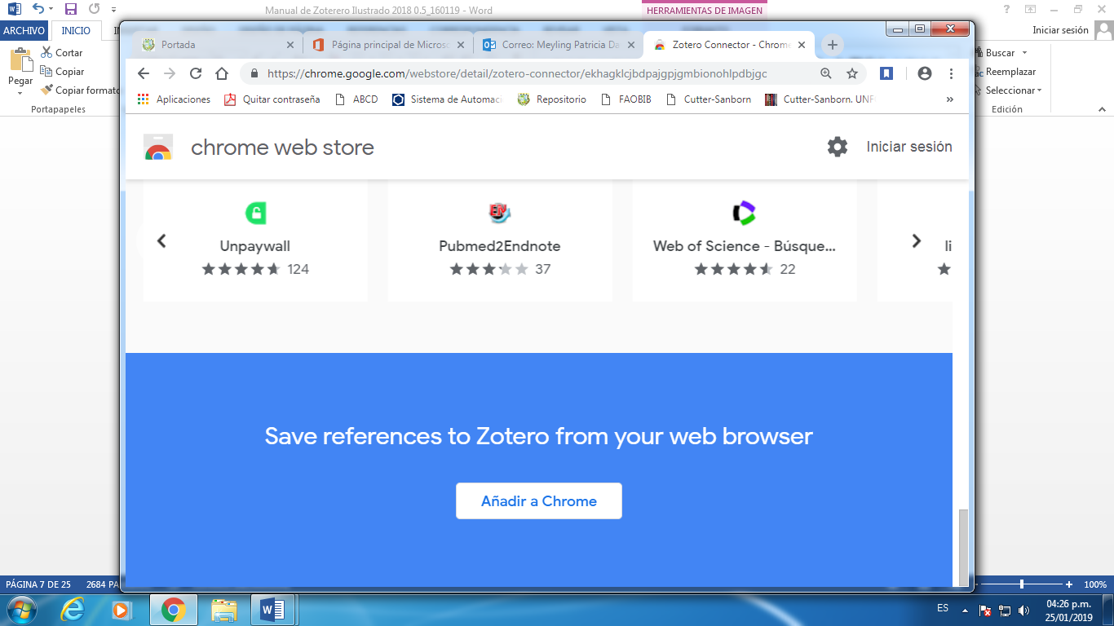
UNIVERSIDAD NACIONAL AGRARIA
Centro Nacional de Información y Documentación Agropecuaria
(CENIDA)
Instalar el plug-in en FireFox
Luego, retorne a la pantalla inicial Zotero, donde seleccione e instale Zotero conector.
Una vez que selecciones Zotero Connector te presenta la siguiente pantalla, busque en la parte inferior la opción Añadir a Chrome.

Slide 10
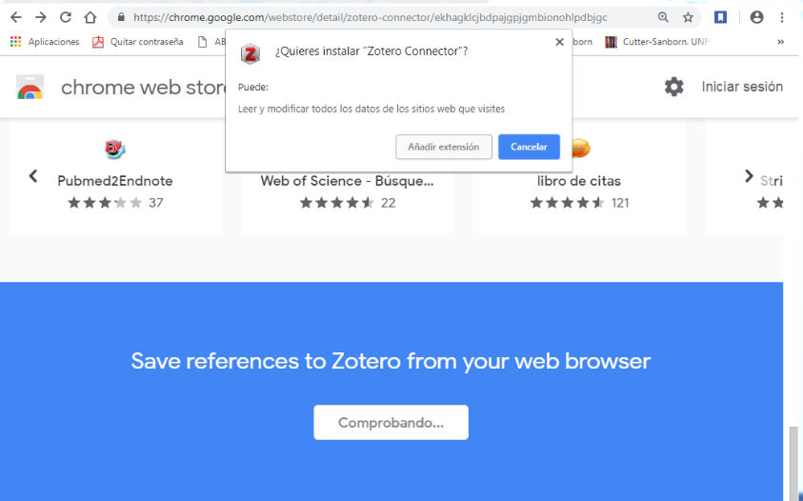
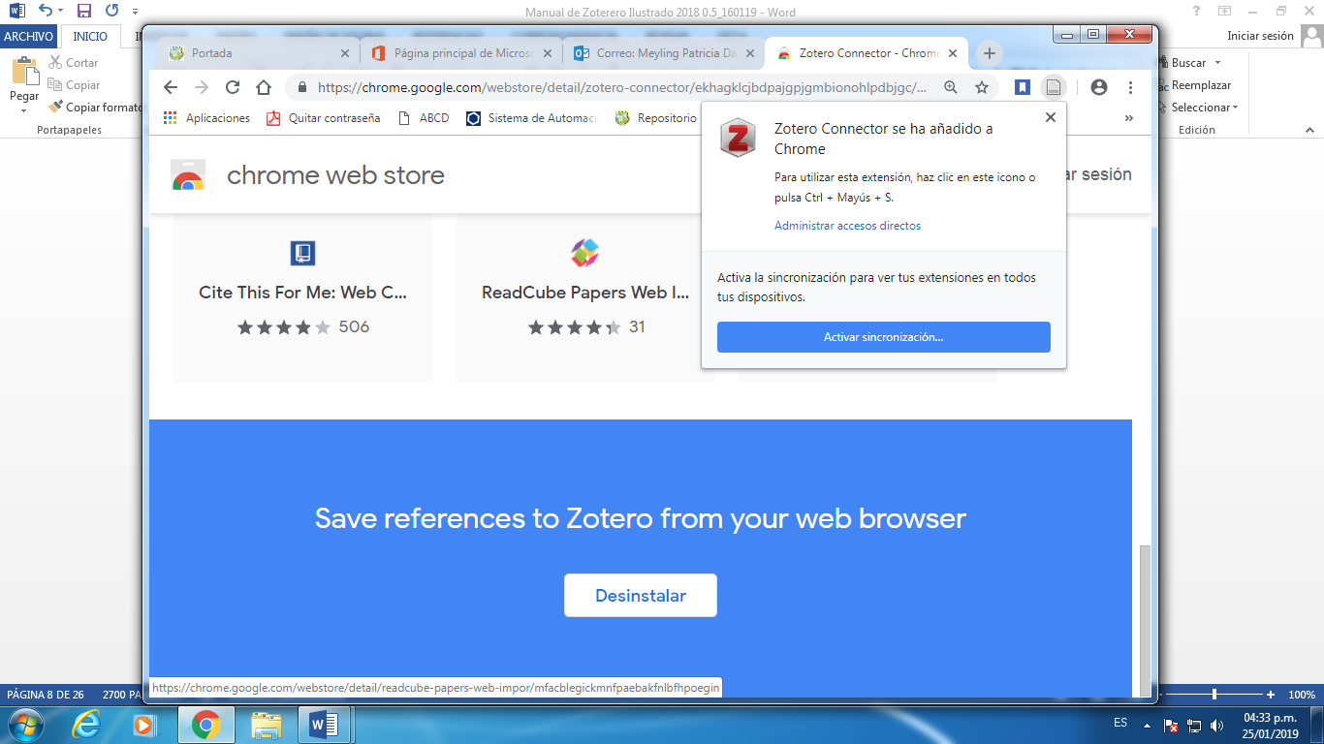
UNIVERSIDAD NACIONAL AGRARIA
Centro Nacional de Información y Documentación Agropecuaria
(CENIDA)
Instalar el plug-in en FireFox
Aparecerá la siguiente notificación o submenú, donde seleccionará “añadir extensión”
Se deberá añadir un icono en la parte superior de la pantalla que indicará “activar sincronización” entre la aplicación Zotero y el navegador, con esto ya estarán instalada la aplicaciones a utilizar

Slide 11
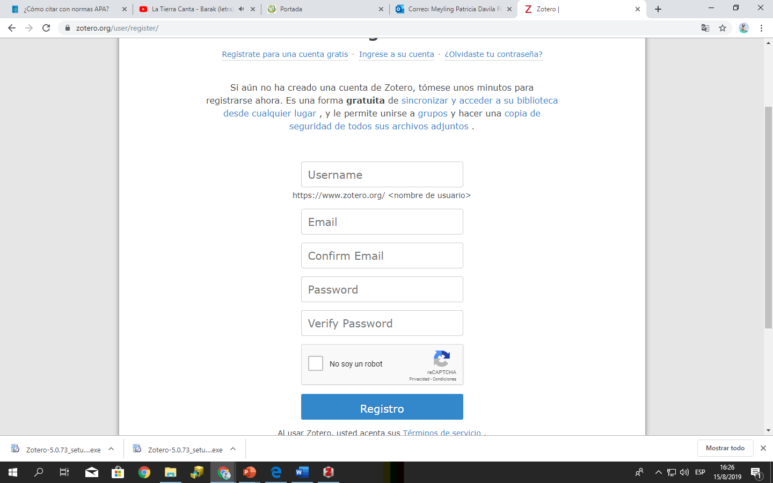
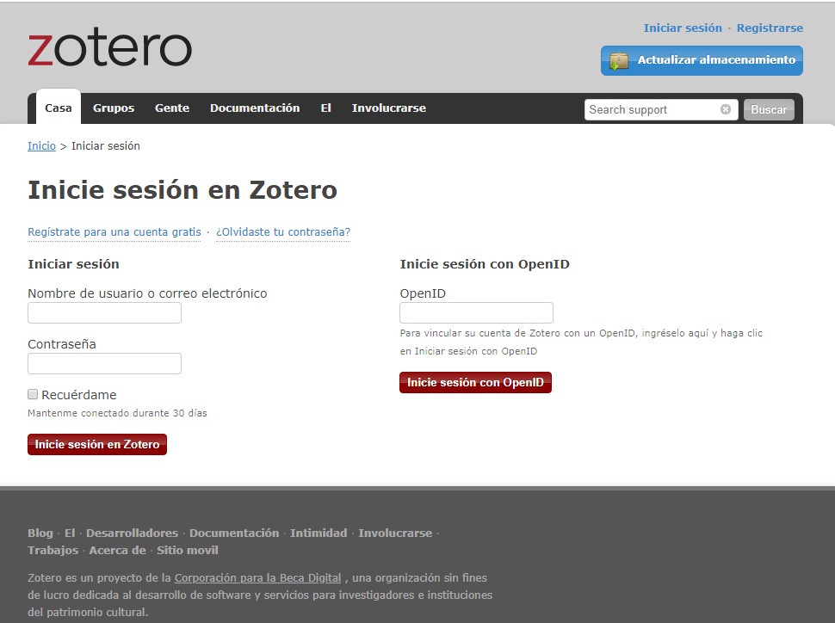
UNIVERSIDAD NACIONAL AGRARIA
Centro Nacional de Información y Documentación Agropecuaria
(CENIDA)
Inscribir una cuenta en Zotero
Retornar a la aplicación Zotero, registrarse llenando los campos
Regrese a la primera pantalla e inicie sesión con su usuario o correo y contraseña

Slide 12
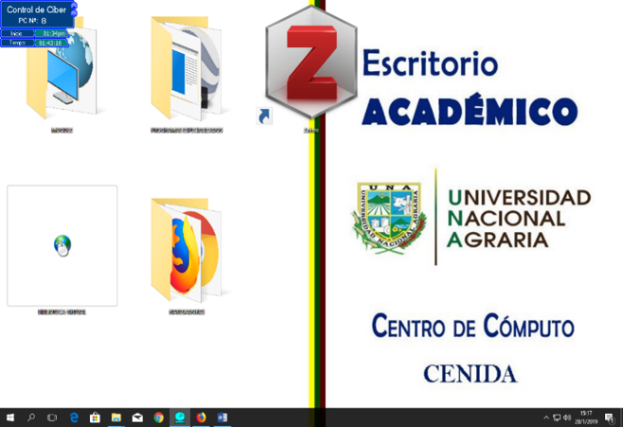
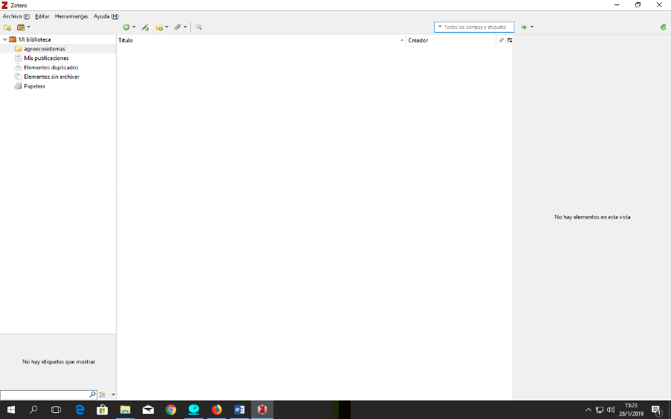
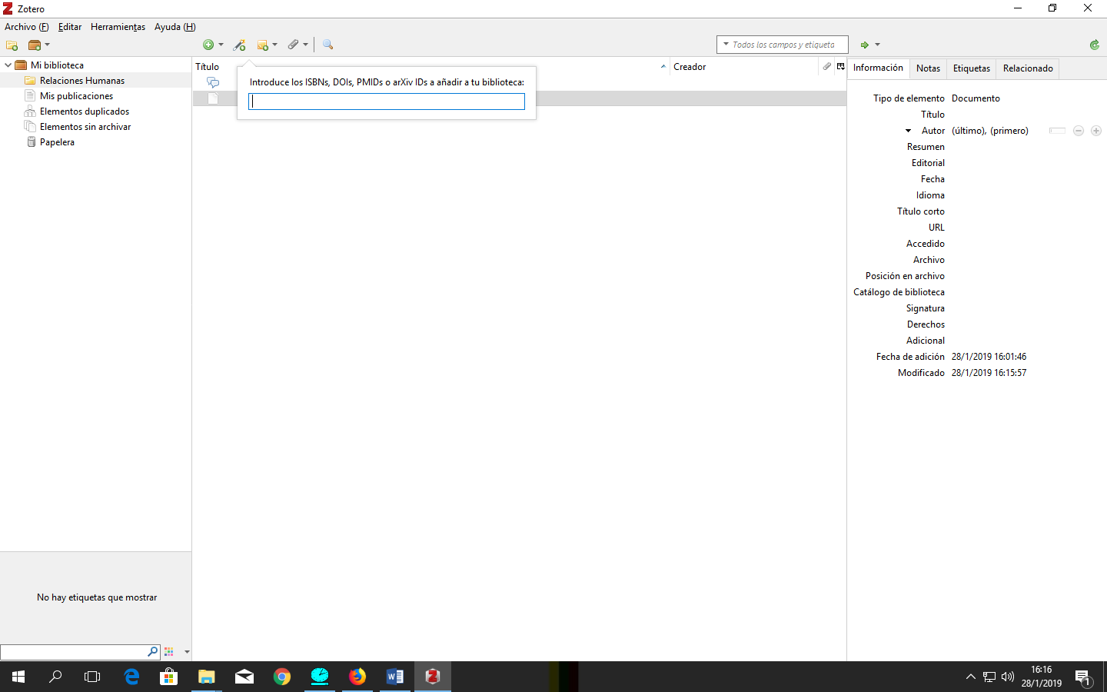
UNIVERSIDAD NACIONAL AGRARIA
Centro Nacional de Información y Documentación Agropecuaria
(CENIDA)
Aplicación, Estructura y Funcionamiento de Zotero
Nueva referencia
Adjuntar archivo
Nueva colección
Buscar referencia
Crear nuevo grupo
Agregar datos automáticamente
Añadir nota

Slide 13
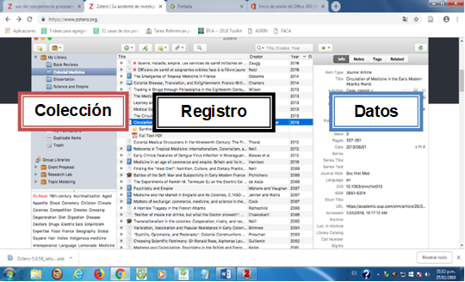
UNIVERSIDAD NACIONAL AGRARIA
Centro Nacional de Información y Documentación Agropecuaria
(CENIDA)
Aplicación, Estructura y Funcionamiento de Zotero

Slide 14
UNIVERSIDAD NACIONAL AGRARIA
Centro Nacional de Información y Documentación Agropecuaria
(CENIDA)
Crear nuevas carpetas
Las colecciones se utilizan para organizar los documentos por tema de investigación.

Slide 15
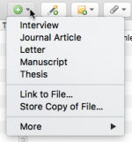
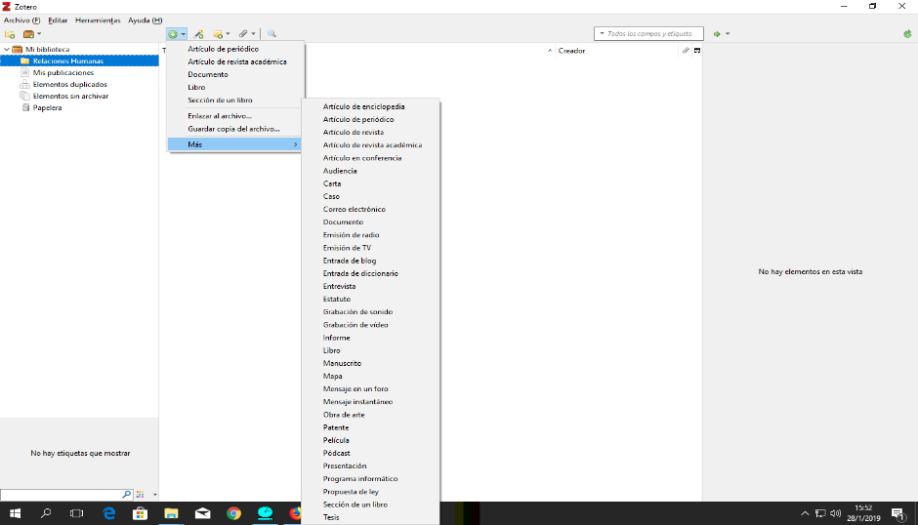
UNIVERSIDAD NACIONAL AGRARIA
Centro Nacional de Información y Documentación Agropecuaria
(CENIDA)
Recopilar información
El icono en la barra de herramienta nos permite seleccionar el tipo de documento e incorporar los datos manualmente

Slide 16
UNIVERSIDAD NACIONAL AGRARIA
Centro Nacional de Información y Documentación Agropecuaria
(CENIDA)
Identificador de elementos
El icono identificador de elementos ( ) situado en la barra de herramientas nos permite agregar elementos de forma automática, usando su número de ISBN o su Identificador de objeto digital (DOI)

Slide 17
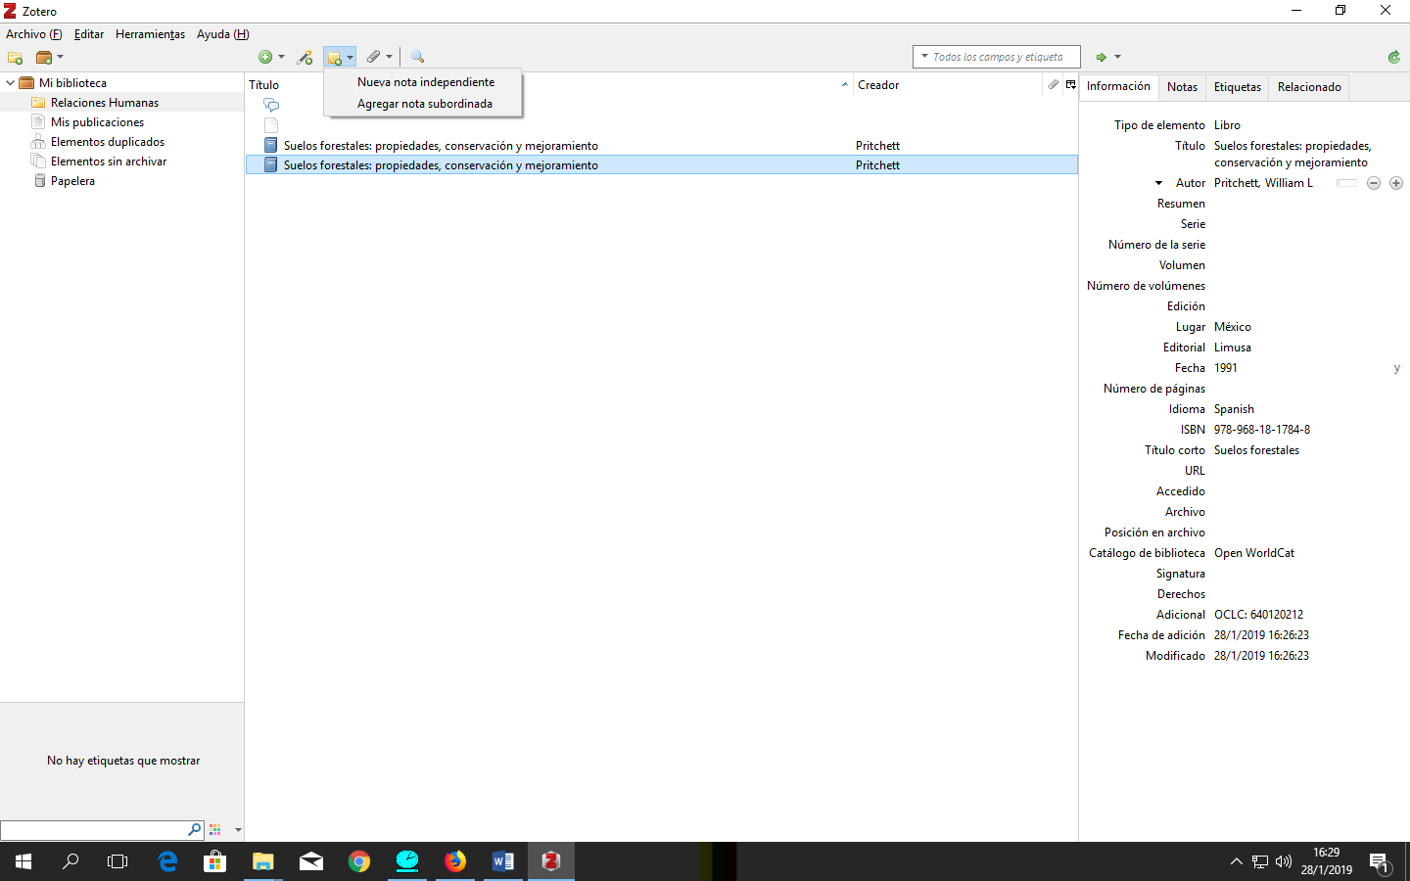
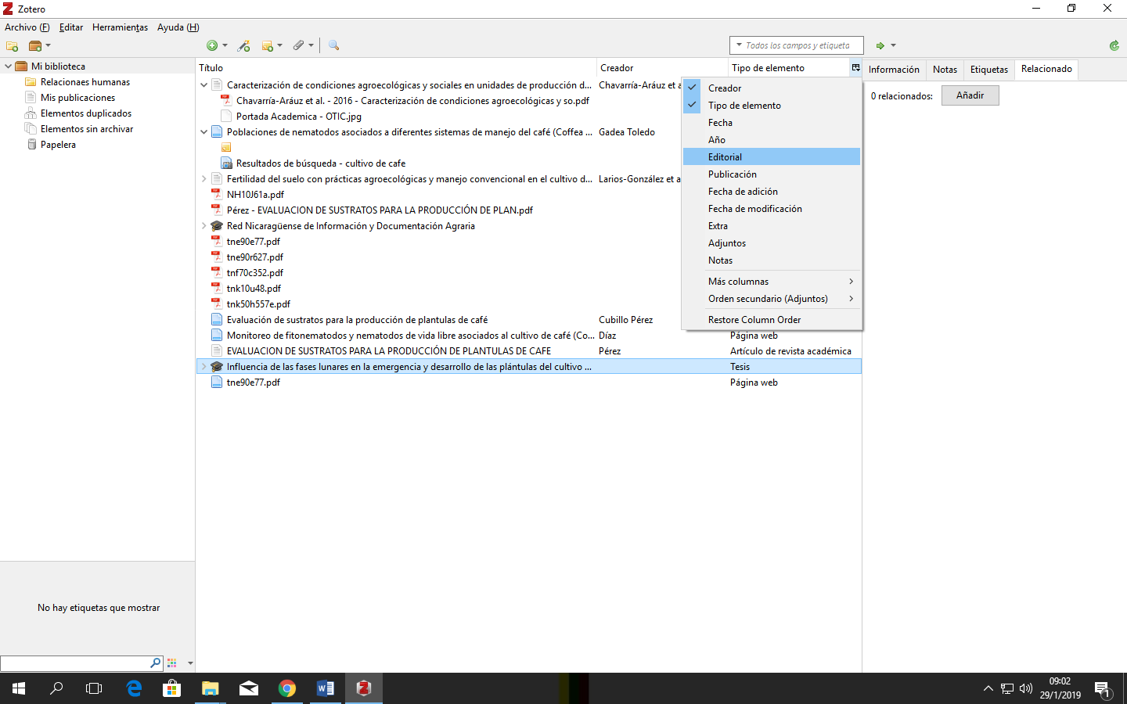
UNIVERSIDAD NACIONAL AGRARIA
Centro Nacional de Información y Documentación Agropecuaria
(CENIDA)
Agregar Notas
La utilidad de esta herramienta, es agregar una nota de relevancia a los documentos, puede ser independiente o subordinada.

Slide 18

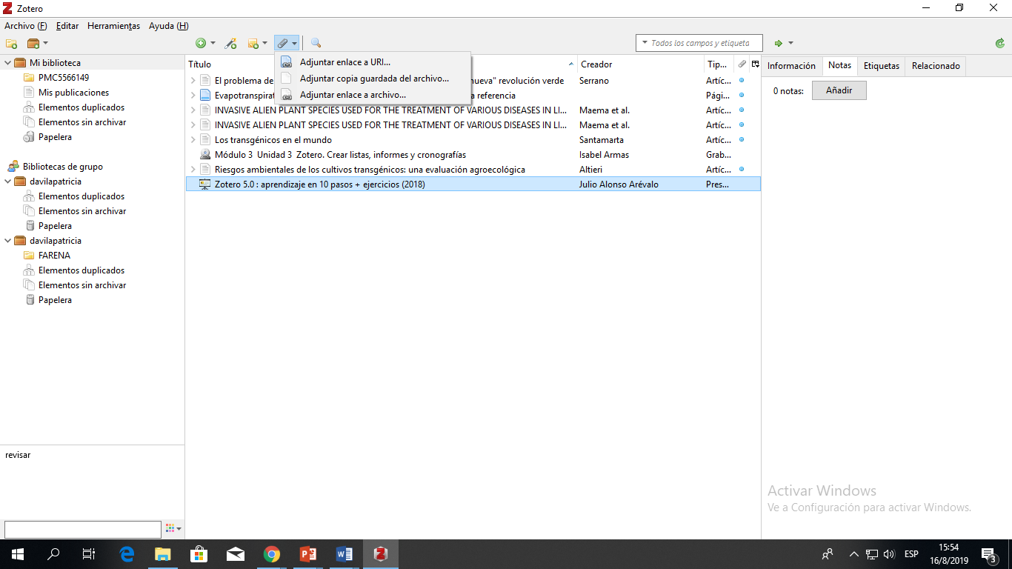
UNIVERSIDAD NACIONAL AGRARIA
Centro Nacional de Información y Documentación Agropecuaria
(CENIDA)
Adjuntar archivos
El icono de adjuntar es una herramienta de utilidad para agregar enlaces de archivos a los registros existentes.

Slide 19
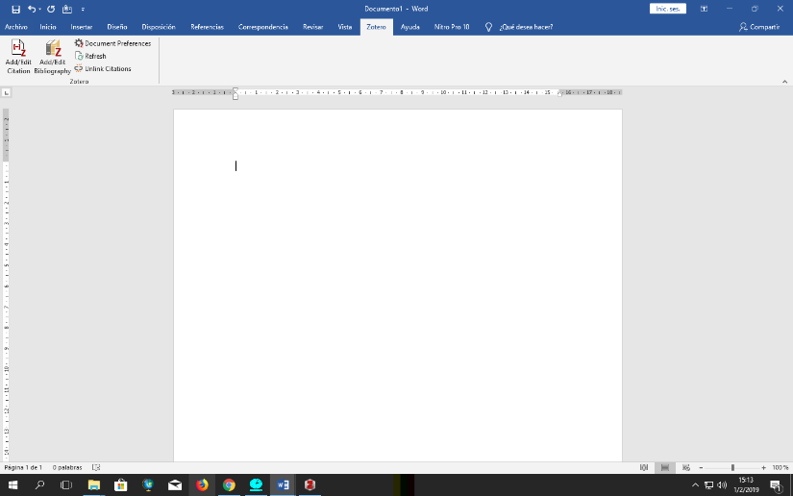
UNIVERSIDAD NACIONAL AGRARIA
Centro Nacional de Información y Documentación Agropecuaria
(CENIDA)
Insertar citas y referencias bibliográficas en Microsoft
Al abrir una página en WORD visualizará el complemento Zotero, donde le presentara las siguientes funcionalidades para realizar citas y referencias.

Slide 20
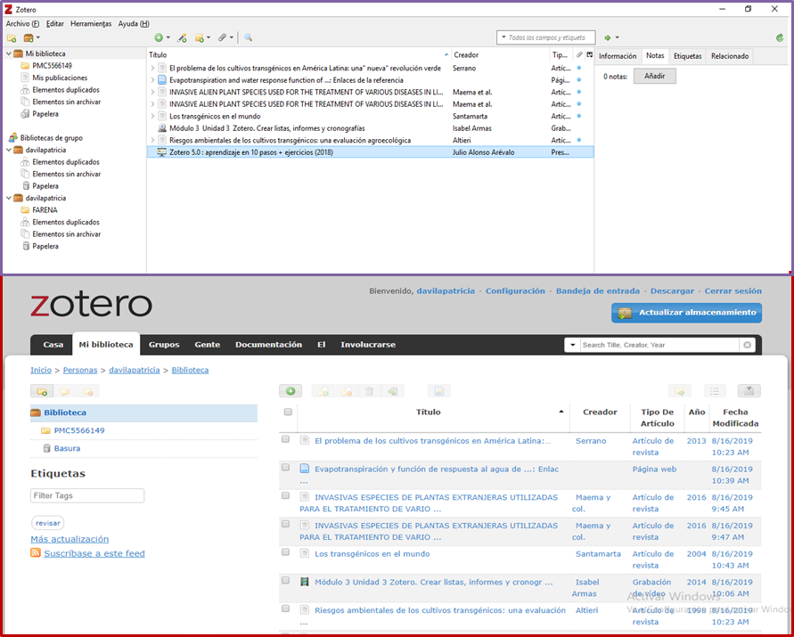
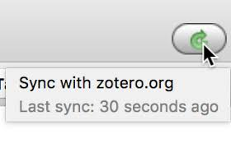
UNIVERSIDAD NACIONAL AGRARIA
Centro Nacional de Información y Documentación Agropecuaria
(CENIDA)
Sincronización
Sincronizamos la cuenta de Zotero local donde se actualiza con la web automáticamente, permitiendo acceder a los registros en línea a través de su cuenta de zotero.org.
Local
SINCRONIZACIÓN
Web

Slide 21
UNIVERSIDAD NACIONAL AGRARIA
Centro Nacional de Información y Documentación Agropecuaria
(CENIDA)
Referencias Bibliográficas
Alonso Arévalo, J. (2017). Zotero 5.0. La versión de Zotero más renovada de su historia. Recuperado de https://universoabierto.org/2017/07/28/zotero-5-0-la-version-de-zotero-mas-renovada-de-su-historia/
Dreamstaime. (s.f). Desorganizado ejemplos y vectores. Recuperado de https://es.dreamstime.com/illustration/desorganizado.html
Fenner, M. (2010). Comparación de características de los gestores de referencias más populares. Recuperado de https://universoabierto.org/2016/02/13/comparacion-de-gestores-de-referencias-bibliograficas/comment-page-1/
Jorquera, I., Caprile, L. y Arroyo, P. (2015). Uso de software de Administración bibliográfica: Zotero. Recuperado de https://www.bfa.fcnym.unlp.edu.ar/files/curso_zotero_50_actualizacion_profesional_2018.pdf
Poliscience. (s.f.). Gestores de referencias. Recuperado de https://poliscience.blogs.upv.es/investigadores-2/mis-citas/gestores-de-citas/

